Slide 1

第三章 处理机调度与死锁
3.1 处理机调度的基本概念
3.2 调度算法
3.3 实时调度
3.4 多处理机系统中的调度
3.5 产生死锁的原因和必要条件
3.6 预防死锁的方法
3.7 死锁的检测与解除

Slide 2
3.1 处理机调度的基本概念
3.1.1 高级、中级和低级调度
1. 高级调度(High Scheduling)
在每次执行作业调度时，都须做出以下两个决定。
1) 接纳多少个作业
2) 接纳哪些作业

Slide 3
2. 低级调度(Low Level Scheduling)
1) 非抢占方式(Non-preemptive Mode)
在采用非抢占调度方式时，可能引起进程调度的因素可归结为这样几个：① 正在执行的进程执行完毕， 或因发生某事件而不能再继续执行； ② 执行中的进程因提出I/O请求而暂停执行；③ 在进程通信或同步过程中执行了某种原语操作，如P操作(wait操作)、Block原语、Wakeup原语等。这种调度方式的优点是实现简单、系统开销小，适用于大多数的批处理系统环境。但它难以满足紧急任务的要求——立即执行，因而可能造成难以预料的后果。显然，在要求比较严格的实时系统中，不宜采用这种调度方式。

Slide 4
2) 抢占方式(Preemptive Mode)
抢占的原则有：
优先权原则。
(2) 短作业(进程)优先原则。
(3) 时间片原则。

Slide 5
3. 中级调度(Intermediate-Level Scheduling)
中级调度又称中程调度(Medium-Term Scheduling)。 引入中级调度的主要目的，是为了提高内存利用率和系统吞吐量。 为此，应使那些暂时不能运行的进程不再占用宝贵的内存资源，而将它们调至外存上去等待，把此时的进程状态称为就绪驻外存状态或挂起状态。当这些进程重又具备运行条件、且内存又稍有空闲时，由中级调度来决定把外存上的哪些又具备运行条件的就绪进程，重新调入内存，并修改其状态为就绪状态，挂在就绪队列上等待进程调度。

Slide 6
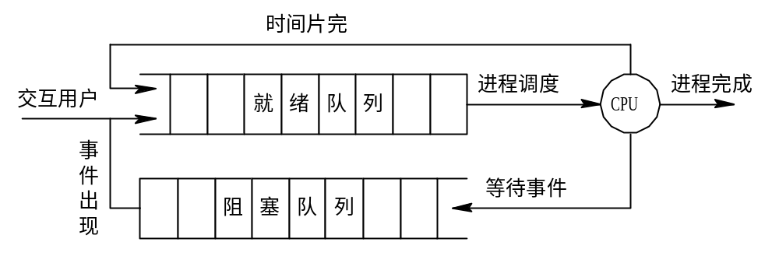
3.1.2 调度队列模型
1. 仅有进程调度的调度队列模型
图 3 - 1 仅具有进程调度的调度队列模型

Slide 7
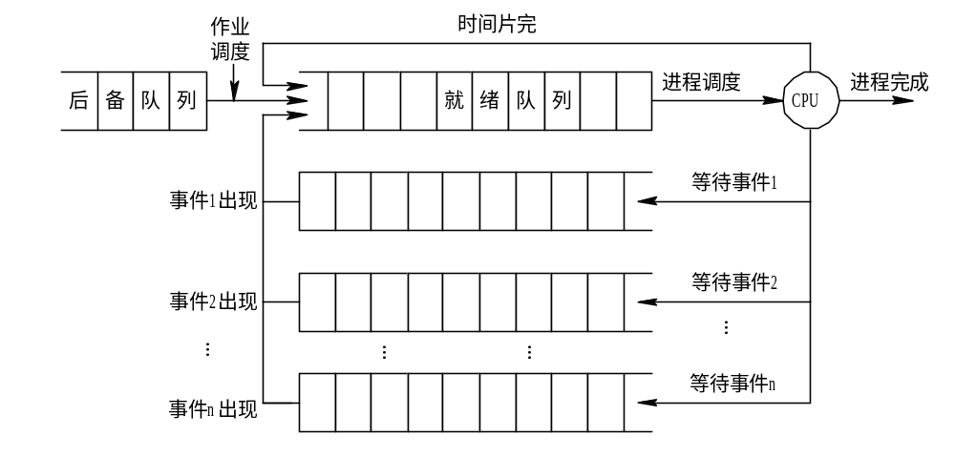
2. 具有高级和低级调度的调度队列模型
图 3-2 具有高、低两级调度的调度队列模型

Slide 8
图 3-2 示出了具有高、低两级调度的调度队列模型。该模型与上一模型的主要区别在于如下两个方面。
就绪队列的形式。
(2) 设置多个阻塞队列。

Slide 9
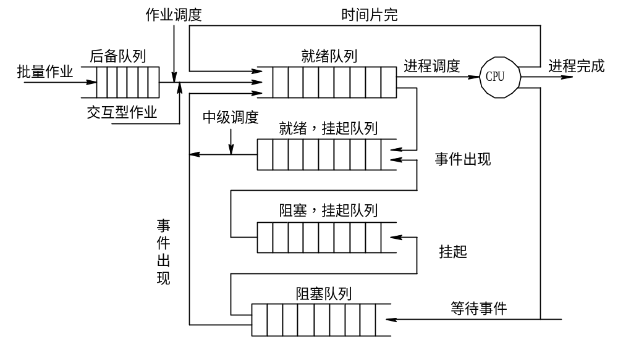
3. 同时具有三级调度的调度队列模型
图 3-3 具有三级调度时的调度队列模型

Slide 10
3.1.3 调度算法的目标
1. 共同目标
资源利用率
公平性
平衡性
策略强制执行
2. 批处理系统的目标
平均周转时间短
系统吞吐量高
处理机利用率高

Slide 11
3.1.3 调度算法的目标
3. 分时系统的目标
响应时间快
均衡性
4. 实时系统的目标
截止时间的保证
可预测性

Slide 12
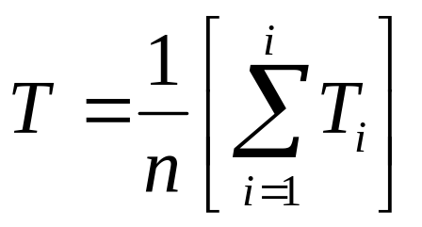
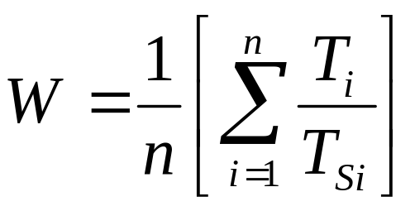
3.1.3 选择调度方式和调度算法的若干准则
1. 面向用户的准则
(1) 周转时间短。
可把平均周转时间描述为：
作业的周转时间T与系统为它提供服务的时间T_{S}之比，即W=T/T_{S}，称为带权周转时间，而平均带权周转时间则可表示为:

Slide 13
(2) 响应时间快。
(3) 截止时间的保证。
(4) 优先权准则。

Slide 14
2. 面向系统的准则
系统吞吐量高。
(2) 处理机利用率好。
(3) 各类资源的平衡利用。

Slide 15
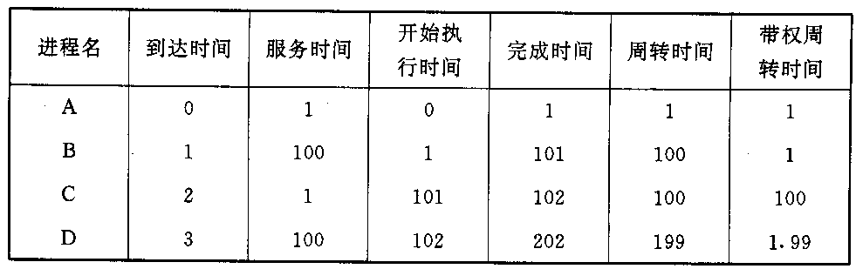
3.2 调 度 算 法
3.2.1 先来先服务和短作业(进程)优先调度算法
1. 先来先服务调度算法

Slide 16
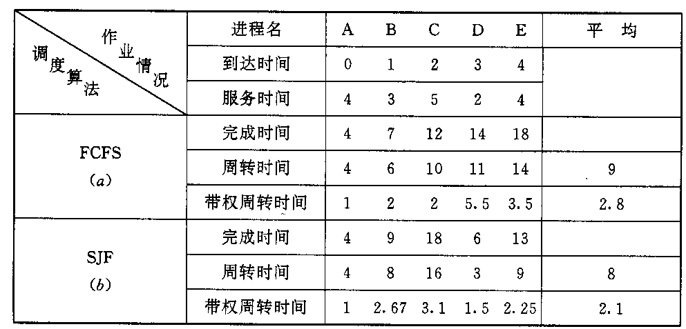
图 3-4 FCFS和SJF调度算法的性能

Slide 17
2. 短作业(进程)优先调度算法
短作业(进程)优先调度算法SJ(P)F，是指对短作业或短进程优先调度的算法。它们可以分别用于作业调度和进程调度。短作业优先(SJF)的调度算法，是从后备队列中选择一个或若干个估计运行时间最短的作业，将它们调入内存运行。而短进程优先(SPF)调度算法，则是从就绪队列中选出一估计运行时间最短的进程，将处理机分配给它，使它立即执行并一直执行到完成，或发生某事件而被阻塞放弃处理机时，再重新调度。

Slide 18
SJ(P)F调度算法也存在不容忽视的缺点：
(1) 该算法对长作业不利，如作业C的周转时间由10增至16，其带权周转时间由2增至3.1。更严重的是，如果有一长作业(进程)进入系统的后备队列(就绪队列)，由于调度程序总是优先调度那些(即使是后进来的)短作业(进程)，将导致长作业(进程)长期不被调度。
(2) 该算法完全未考虑作业的紧迫程度，因而不能保证紧迫性作业(进程)会被及时处理。
(3) 由于作业(进程)的长短只是根据用户所提供的估计执行时间而定的，而用户又可能会有意或无意地缩短其作业的估计运行时间，致使该算法不一定能真正做到短作业优先调度。

Slide 19
进程名称 | A | B | C | D | E
到达时间 | 0 | 1 | 2 | 3 | 4
服务时间 | 4 | 3 | 5 | 2 | 4
FCFS（先来先服务）算法
SJF（短作业优先）算法

Slide 20
作业 | 提交时间(单位：基本时间单位) | 运行时间(单位：基本时间单位)
J₁ J₂ J₃ | 0 2 3 | 7 4 2
若采用短作业优先调度策略，作业单道串行运行时的调度次序为
，平均周转时间= 。
有三个同时到达的作业J1，J2和J3，它们的执行时间分别是T1，T2和T3，
且T1<T2<T3。系统按单道方式运行且采用短作业优先算法，
则平均周转时间是 。

Slide 21
3.2.2 高优先权优先调度算法
1. 优先权调度算法的类型
非抢占式优先权算法
在这种方式下，系统一旦把处理机分配给就绪队列中优先权最高的进程后，该进程便一直执行下去，直至完成； 或因发生某事件使该进程放弃处理机时，系统方可再将处理机重新分配给另一优先权最高的进程。这种调度算法主要用于批处理系统中；也可用于某些对实时性要求不严的实时系统中。

Slide 22
2) 抢占式优先权调度算法
在这种方式下，系统同样是把处理机分配给优先权最高的进程，使之执行。但在其执行期间，只要又出现了另一个其优先权更高的进程，进程调度程序就立即停止当前进程(原优先权最高的进程)的执行，重新将处理机分配给新到的优先权最高的进程。因此，在采用这种调度算法时，是每当系统中出现一个新的就绪进程i时，就将其优先权P_{i}与正在执行的进程j的优先权P_{j}进行比较。如果P_{i}≤P_{j}，原进程P_{j}便继续执行；但如果是P_{i}＞P_{j}, 则立即停止P_{j}的执行，做进程切换，使i进程投入执行。显然，这种抢占式的优先权调度算法，能更好地满足紧迫作业的要求，故而常用于要求比较严格的实时系统中， 以及对性能要求较高的批处理和分时系统中。

Slide 23
2. 优先权的类型
1) 静态优先权
静态优先权是在创建进程时确定的，且在进程的整个运行期间保持不变。一般地，优先权是利用某一范围内的一个整数来表示的，例如，0~7或0~255中的某一整数， 又把该整数称为优先数。只是具体用法各异：有的系统用“0”表示最高优先权，当数值愈大时，其优先权愈低；而有的系统恰恰相反。

Slide 24
确定进程优先权的依据有如下三个方面：
进程类型。
(2) 进程对资源的需求。
(3) 用户要求。

Slide 25
2) 动态优先权
动态优先权是指，在创建进程时所赋予的优先权，是可以随进程的推进或随其等待时间的增加而改变的，以便获得更好的调度性能。例如，我们可以规定，在就绪队列中的进程，随其等待时间的增长，其优先权以速率a提高。若所有的进程都具有相同的优先权初值，则显然是最先进入就绪队列的进程，将因其动态优先权变得最高而优先获得处理机，此即FCFS算法。若所有的就绪进程具有各不相同的优先权初值，那么，对于优先权初值低的进程，在等待了足够的时间后，其优先权便可能升为最高，从而可以获得处理机。当采用抢占式优先权调度算法时，如果再规定当前进程的优先权以速率b下降，则可防止一个长作业长期地垄断处理机。

Slide 26

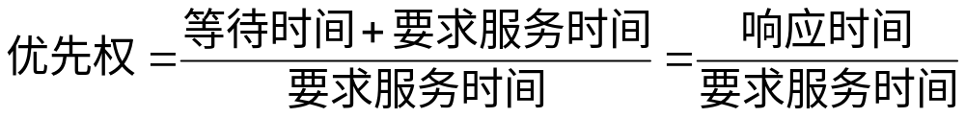
3. 高响应比优先调度算法
优先权的变化规律可描述为：
由于等待时间与服务时间之和，就是系统对该作业的响应时间，故该优先权又相当于响应比R_{P}。据此，又可表示为：

Slide 27
(1) 如果作业的等待时间相同，则要求服务的时间愈短，其优先权愈高，因而该算法有利于短作业。
(2) 当要求服务的时间相同时，作业的优先权决定于其等待时间，等待时间愈长，其优先权愈高，因而它实现的是先来先服务。
(3) 对于长作业，作业的优先级可以随等待时间的增加而提高，当其等待时间足够长时，其优先级便可升到很高， 从而也可获得处理机。

Slide 28
3.2.3 基于时间片的轮转调度算法
1. 时间片轮转法
在早期的时间片轮转法中，系统将所有的就绪进程按先来先服务的原则，排成一个队列，每次调度时，把CPU分配给队首进程，并令其执行一个时间片。时间片的大小从几ms到几百ms。当执行的时间片用完时，由一个计时器发出时钟中断请求，调度程序便据此信号来停止该进程的执行，并将它送往就绪队列的末尾；然后，再把处理机分配给就绪队列中新的队首进程，同时也让它执行一个时间片。这样就可以保证就绪队列中的所有进程，在一给定的时间内，均能获得一时间片的处理机执行时间。

Slide 29
2. 多级反馈队列调度算法
(1) 应设置多个就绪队列，并为各个队列赋予不同的优先级。 第一个队列的优先级最高，第二个队列次之，其余各队列的优先权逐个降低。该算法赋予各个队列中进程执行时间片的大小也各不相同，在优先权愈高的队列中，为每个进程所规定的执行时间片就愈小。例如，第二个队列的时间片要比第一个队列的时间片长一倍，……，第i+1个队列的时间片要比第i个队列的时间片长一倍。 图 3-5 是多级反馈队列算法的示意。

Slide 30
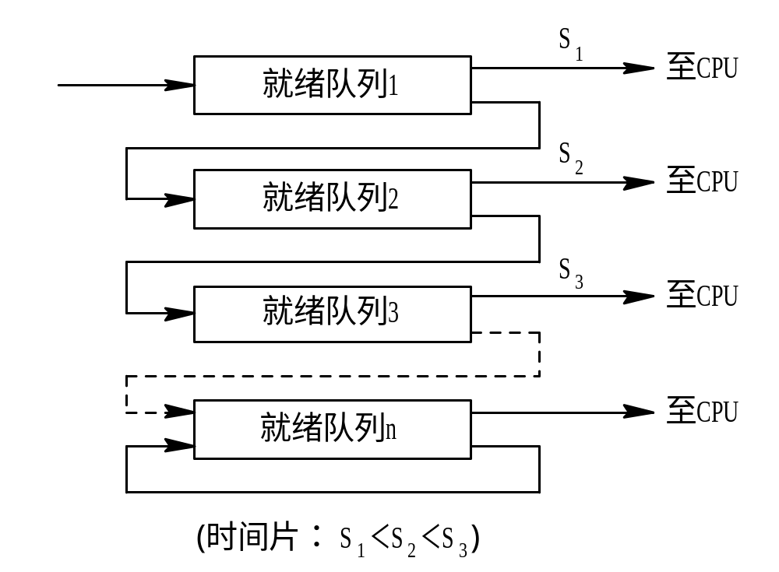
图 3-5 多级反馈队列调度算法

Slide 31
(2) 当一个新进程进入内存后，首先将它放入第一队列的末尾，按FCFS原则排队等待调度。当轮到该进程执行时，如它能在该时间片内完成，便可准备撤离系统；如果它在一个时间片结束时尚未完成，调度程序便将该进程转入第二队列的末尾，再同样地按FCFS原则等待调度执行；如果它在第二队列中运行一个时间片后仍未完成，再依次将它放入第三队列，……，如此下去，当一个长作业(进程)从第一队列依次降到第n队列后，在第n队列中便采取按时间片轮转的方式运行。

Slide 32
(3) 仅当第一队列空闲时，调度程序才调度第二队列中的进程运行； 仅当第1~(i-1) 队列均空时，才会调度第i队列中的进程运行。如果处理机正在第i队列中为某进程服务时，又有新进程进入优先权较高的队列(第1~(i-1)中的任何一个队列)，则此时新进程将抢占正在运行进程的处理机，即由调度程序把正在运行的进程放回到第i队列的末尾，把处理机分配给新到的高优先权进程。

Slide 33
3. 多级反馈队列调度算法的性能
终端型作业用户。
(2) 短批处理作业用户。
(3) 长批处理作业用户。
基于公平原则的调度算法
保证调度算法 （按比例高低调度进程）
公平分享调度算法（用户之间的公平）

Slide 34
有5个批处理作业（A，B，C，D，E）几乎同时到达一个计算中心，估计的运行时间分别为10，6，2，4，8分钟，他们的优先数分别为1，2，3，4，5（1为最低优先数）。对下面的各种调度算法，分别写出各个作业调度的次序，然后计算作业的平均周转时间。
（1）最高优先级优先
（2）短作业优先

Slide 35
有一个具有两道作业的批处理系统，作业调度采用短作业优先的调度算法，进程调度采用以优先数为基础的抢占式调度算法。在下表所示的作业序列，作业优先数即为进程优先数，优先数越小优先级越高。
作业名 到达时间 估计运行时间 优先数
A 10:00 40分钟 5
B 10:20 30分钟 3
C 10:30 50分钟 2
D 10:50 20分钟 4
（1） 列出所有作业进入内存时间及结束时间。
（2） 计算平均周转时间。

Slide 36
3.3 实 时 调 度
3.3.1 实现实时调度的基本条件
1. 提供必要的信息
就绪时间。
(2) 开始截止时间和完成截止时间。
(3) 处理时间。
(4) 资源要求。
(5) 优先级。

Slide 37
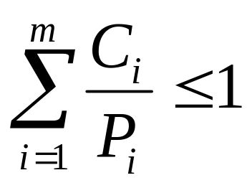
2. 系统处理能力强
在实时系统中，通常都有着多个实时任务。若处理机的处理能力不够强，则有可能因处理机忙不过来而使某些实时任务不能得到及时处理， 从而导致发生难以预料的后果。假定系统中有m个周期性的硬实时任务，它们的处理时间可表示为C_{i}，周期时间表示为P_{i}，则在单处理机情况下，必须满足下面的限制条件：

Slide 38
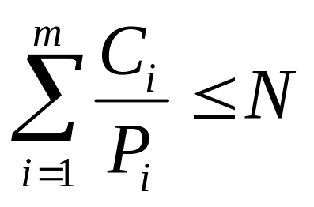
系统才是可调度的。假如系统中有6个硬实时任务，它们的周期时间都是 50 ms，而每次的处理时间为 10 ms，则不难算出，此时是不能满足上式的，因而系统是不可调度的。
解决的方法是提高系统的处理能力，其途径有二：其一仍是采用单处理机系统， 但须增强其处理能力， 以显著地减少对每一个任务的处理时间；其二是采用多处理机系统。假定系统中的处理机数为N，则应将上述的限制条件改为：

Slide 39
3. 采用抢占式调度机制
当一个优先权更高的任务到达时，允许将当前任务暂时挂起，而令高优先权任务立即投入运行，这样便可满足该硬实时任务对截止时间的要求。但这种调度机制比较复杂。
对于一些小的实时系统，如果能预知任务的开始截止时间，则对实时任务的调度可采用非抢占调度机制，以简化调度程序和对任务调度时所花费的系统开销。但在设计这种调度机制时，应使所有的实时任务都比较小，并在执行完关键性程序和临界区后，能及时地将自己阻塞起来，以便释放出处理机， 供调度程序去调度那种开始截止时间即将到达的任务。

Slide 40
4. 具有快速切换机制
该机制应具有如下两方面的能力：
(1) 对外部中断的快速响应能力。为使在紧迫的外部事件请求中断时系统能及时响应，要求系统具有快速硬件中断机构，还应使禁止中断的时间间隔尽量短， 以免耽误时机(其它紧迫任务)。
(2) 快速的任务分派能力。在完成任务调度后，便应进行任务切换。为了提高分派程序进行任务切换时的速度， 应使系统中的每个运行功能单位适当的小，以减少任务切换的时间开销。

Slide 41
3.3.2 实时调度算法的分类
1. 非抢占式调度算法
非抢占式轮转调度算法。
(2) 非抢占式优先调度算法。

Slide 42
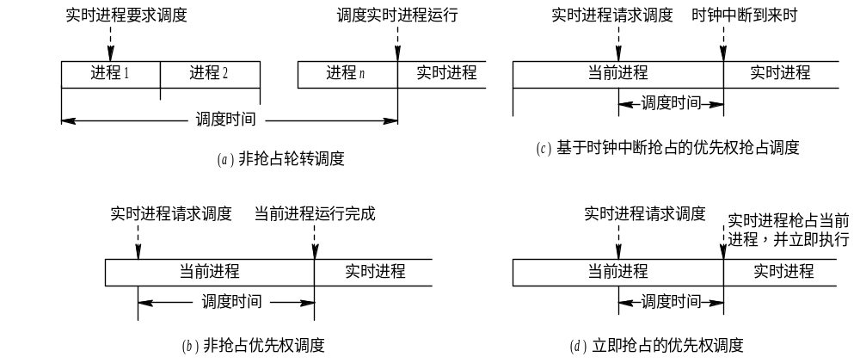
2. 抢占式调度算法
基于时钟中断的抢占式优先权调度算法。
(2) 立即抢占(Immediate Preemption)的优先权调度算法。
图 3-6 实时进程调度

Slide 43
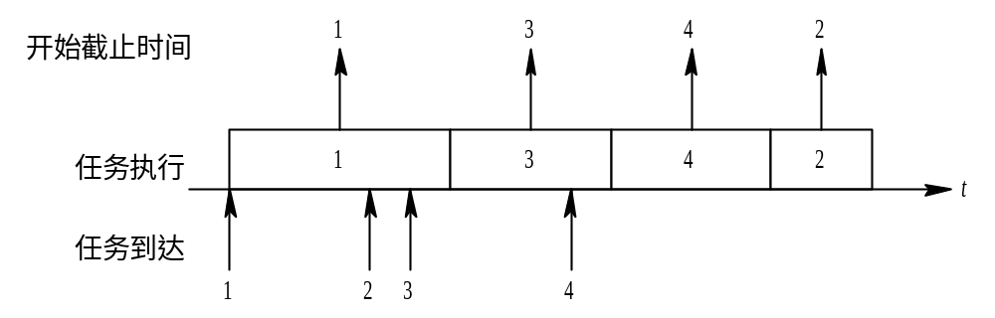
3.3.3 常用的几种实时调度算法
1. 最早截止时间优先即EDF(Earliest Deadline First)算法
图 3-7 EDF算法用于非抢占调度方式

Slide 44
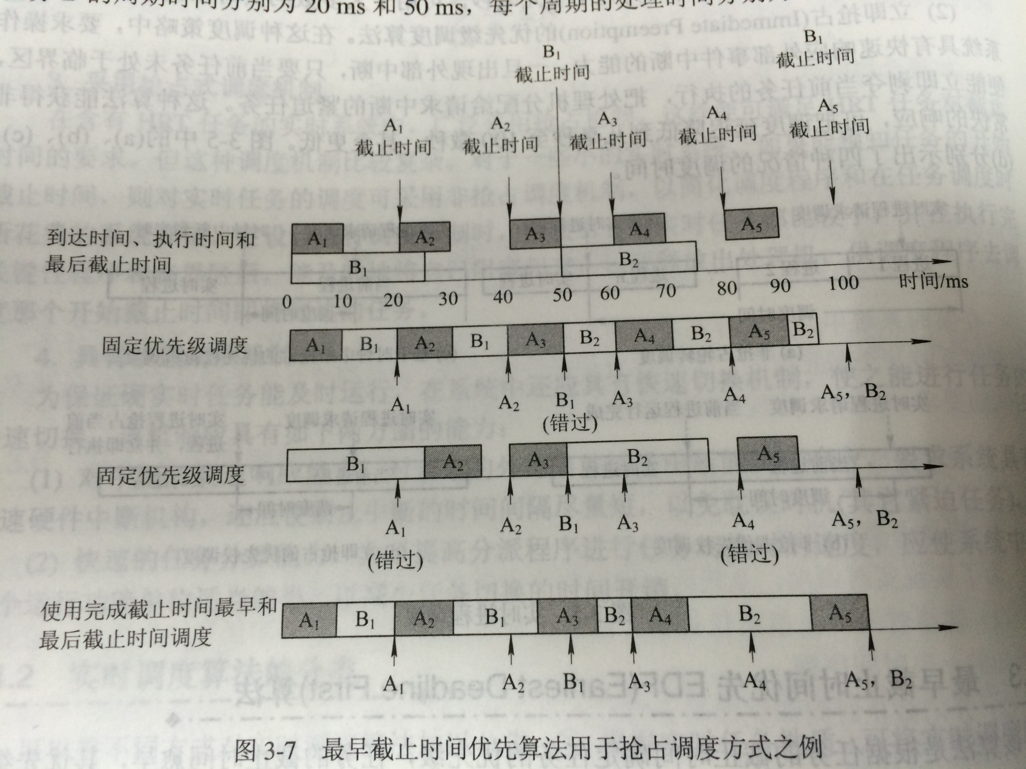

Slide 45
2. 最低松弛度优先即LLF(Least Laxity First)算法
该算法是根据任务紧急(或松弛)的程度，来确定任务的优先级。任务的紧急程度愈高，为该任务所赋予的优先级就愈高， 以使之优先执行。例如，一个任务在200ms时必须完成，而它本身所需的运行时间就有100ms，因此，调度程序必须在100 ms之前调度执行，该任务的紧急程度(松弛程度)为100 ms。又如，另一任务在400 ms时必须完成，它本身需要运行 150 ms，则其松弛程度为 250 ms。在实现该算法时要求系统中有一个按松弛度排序的实时任务就绪队列，松弛度最低的任务排在队列最前面，调度程序总是选择就绪队列中的队首任务执行。该算法主要用于可抢占调度方式中。假如在一个实时系统中，有两个周期性实时任务A和B，任务A要求每 20 ms执行一次，执行时间为 10 ms；任务B只要求每50 ms执行一次，执行时间为 25 ms。

Slide 46
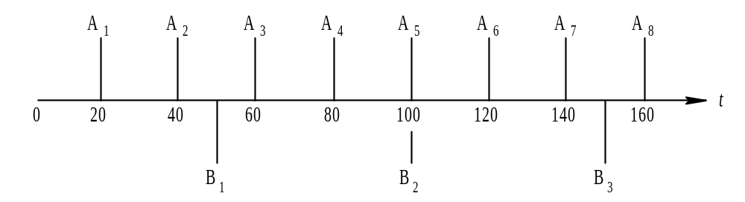
图 3-8 A和B任务每次必须完成的时间

Slide 47
在刚开始时(t₁=0)，A₁必须在20ms时完成，而它本身运行又需 10 ms，可算出A₁的松弛度为10ms；B₁必须在50ms时完成， 而它本身运行就需25 ms，可算出B₁的松弛度为25 ms，故调度程序应先调度A₁执行。在t₂=10 ms时，A₂的松弛度可按下式算出：
 A₂的松弛度=必须完成时间-其本身的运行时间-当前时间
=40 ms-10 ms-10 ms=20 ms

Slide 48
类似地，可算出B₁的松弛度为15ms，故调度程序应选择B₂运行。在t₃=30 ms时，A₂的松弛度已减为0(即40-10-30)，而B₁的松弛度为15 ms(即50-5-30)，于是调度程序应抢占B₁的处理机而调度A₂运行。在t₄=40 ms时，A₃的松弛度为10 ms(即60-10-40)，而B₁的松弛度仅为5 ms(即50-5-40)，故又应重新调度B₁执行。在t₅=45 ms时，B₁执行完成，而此时A₃的松弛度已减为5 ms(即60-10-45)，而B₂的松弛度为30 ms(即100-25-45)，于是又应调度A₃执行。在t₆=55ms时，任务A尚未进入第4周期，而任务B已进入第2周期，故再调度B₂执行。在t₇=70 ms时，A₄的松弛度已减至0 ms(即80-10-70)，而B₂的松弛度为20 ms(即100-10-70)，故此时调度又应抢占B₂的处理机而调度A₄执行。

Slide 49
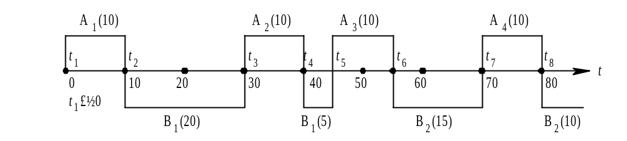
图 3-9 利用ELLF算法进行调度的情况

Slide 50
3.4 多处理机系统中的调度
3.4.1 多处理器系统的类型
(1) 紧密耦合(Tightly Coupted)MPS。
这通常是通过高速总线或高速交叉开关，来实现多个处理器之间的互连的。它们共享主存储器系统和I/O设备，并要求将主存储器划分为若干个能独立访问的存储器模块，以便多个处理机能同时对主存进行访问。系统中的所有资源和进程，都由操作系统实施统一的控制和管理。

Slide 51
(2) 松散耦合(Loosely Coupled)MPS。
在松散耦合MPS中，通常是通过通道或通信线路，来实现多台计算机之间的互连。每台计算机都有自己的存储器和I/O设备，并配置了OS来管理本地资源和在本地运行的进程。因此，每一台计算机都能独立地工作， 必要时可通过通信线路与其它计算机交换信息，以及协调它们之间的工作。

Slide 52
2. 对称多处理器系统和非对称多处理器系统
(1) 对称多处理器系统SMPS(Symmetric MultiProcessor System)。 在系统中所包含的各处理器单元，在功能和结构上都是相同的， 当前的绝大多数MPS都属于SMP系统。例如，IBM公司的SR/6000 Model F50, 便是利用4片Power PC处理器构成的。
(2) 非对称多处理器系统。在系统中有多种类型的处理单元， 它们的功能和结构各不相同，其中只有一个主处理器，有多个从处理器。

Slide 53
3.4.2 进程分配方式
1. 对称多处理器系统中的进程分配方式
在SMP系统中，所有的处理器都是相同的，因而可把所有的处理器作为一个处理器池(Processor pool)，由调度程序或基于处理器的请求， 将任何一个进程分配给池中的任何一个处理器去处理。在进行进程分配时，可采用以下两种方式之一。
1) 静态分配(Static Assigenment)方式
2) 动态分配(Dynamic Assgement)方式

Slide 54
2. 非对称MPS中的进程分配方式
对于非对称MPS， 其OS大多采用主—从(Master-Slave)式OS， 即OS的核心部分驻留在一台主机上(Master)， 而从机(Slave)上只是用户程序， 进程调度只由主机执行。 每当从机空闲时， 便向主机发送一索求进程的信号， 然后， 便等待主机为它分配进程。 在主机中保持有一个就绪队列， 只要就绪队列不空， 主机便从其队首摘下一进程分配给请求的从机。从机接收到分配的进程后便运行该进程， 该进程结束后从机又向主机发出请求。

Slide 55
3.4.3 进程(线程)调度方式
1. 自调度(Self-Scheduling)方式
1) 自调度机制
在多处理器系统中，自调度方式是最简单的一种调度方式。它是直接由单处理机环境下的调度方式演变而来的。 在系统中设置有一个公共的进程或线程就绪队列， 所有的处理器在空闲时，都可自己到该队列中取得一进程(或线程)来运行。在自调度方式中，可采用在单处理机环境下所用的调度算法，如先来先服务(FCFS)调度算法、最高优先权优先(FPF)调度算法和抢占式最高优先权优先调度算法等。

Slide 56
2) 自调度方式的优点
自调度方式的主要优点表现为：首先，系统中的公共就绪队列可按照单处理机系统中所采用的各种方式加以组织； 其调度算法也可沿用单处理机系统所用的算法，亦即，很容易将单处理机环境下的调度机制移植到多处理机系统中， 故它仍然是当前多处理机系统中较常用的调度方式。其次， 只要系统中有任务，或者说只要公共就绪队列不空，就不会出现处理机空闲的情况，也不会发生处理器忙闲不均的现象，因而有利于提高处理器的利用率。

Slide 57
3) 自调度方式的缺点
瓶颈问题。
(2) 低效性。
(3) 线程切换频繁。

Slide 58
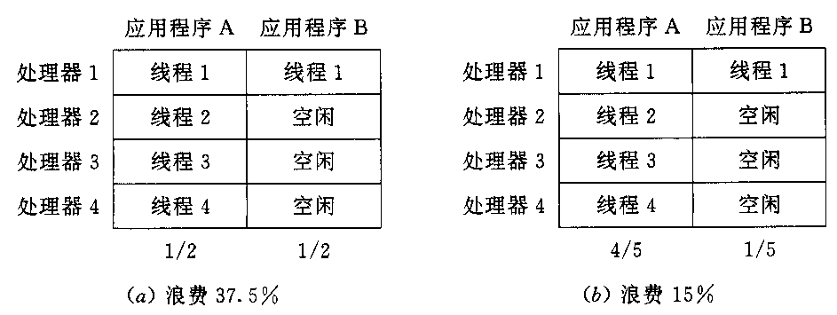
2. 成组调度(Gang Scheduling)方式
在成组调度时，如何为应用程序分配处理器时间，
1) 面向所有应用程序平均分配处理器时间
2) 面向所有线程平均分配处理器时间
图 3 - 10 两种分配处理器时间的方法

Slide 59
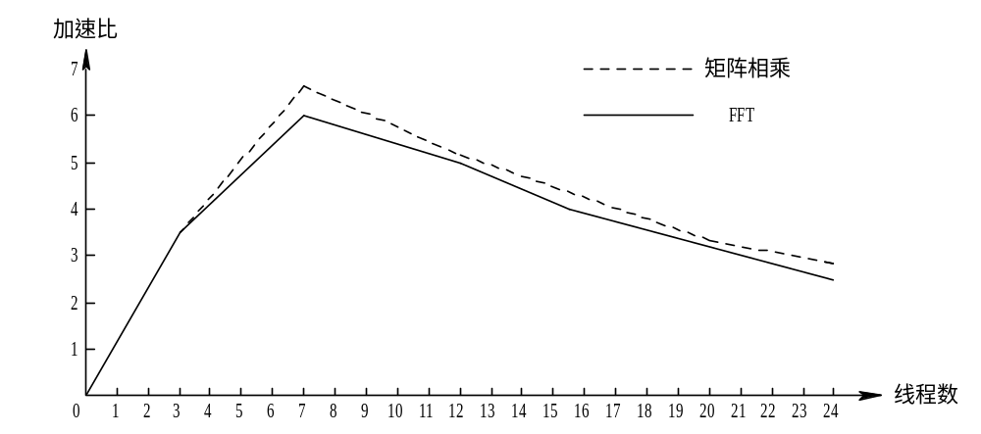
3. 专用处理器分配(Dedicated Processor Assigement)方式
图 3-11 线程数对加速比的影响

Slide 60
3.5 产生死锁的原因和必要条件
3.5.1 产生死锁的原因
竞争资源。
(2) 进程间推进顺序非法。
Notes:
当系统中供多个进程共享的资源如打印机、公用队列的等，其数目不足以满足诸进程的需要时，会引起诸进程对资源的竞争而产生死锁。

Slide 61
1. 竞争资源引起进程死锁
可剥夺和非剥夺性资源
2) 竞争非剥夺性资源
3) 竞争临时性资源
Notes:
系统中的资源可以分为两类，一类是可剥夺资源，是指某进程在获得这类资源后，该资源可以再被其他进程或系统剥夺。
例如，优先权高的进程可以剥夺优先权低的进程的处理机。又如，内存区可由存储器管理程序，把一个进程从一个存储区移到另一个存储区，此即剥夺了该进程原来占有的存储区，甚至可将一进程从内存调到外存上，可见，CPU和主存均属于可剥夺性资源。
另一类资源是不可剥夺资源，当系统把这类资源分配给某进程后，再不能强行收回，只能在进程用完后自行释放，如磁带机、打印机等。

Slide 62
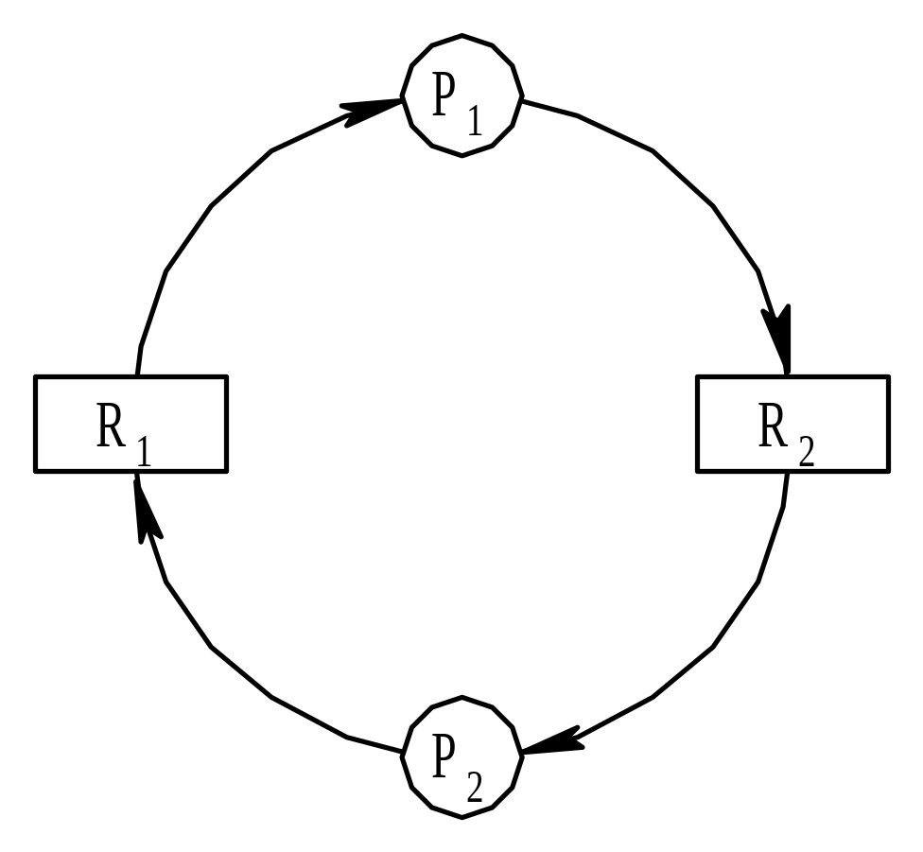
图 3-12 I/O设备共享时的死锁情况
Notes:
竞争不可剥夺资源
在系统中所配置的不可剥夺资源，由于它们的数量不能满足诸进程运行的需要，会使进程在运行过程中，因争夺这些资源而陷于僵局。
例如，系统中只有一台打印机R1和一台磁带机R2，可供进程P1和P2共享。假定PI已占用了打印机R1，P2已占用了磁带机R2，若P2继续要求打印机R1，P2将阻塞；P1若又要求磁带机，P1也将阻塞。于是，在P1和P2之间就形成了僵局，两个进程都在等待对方释放自己所需要的资源，但是它们又都因不能继续获得自己所需要的资源而不能继续推进，从而也不能释放自己所占有的资源，以致进入死锁状态。

Slide 63
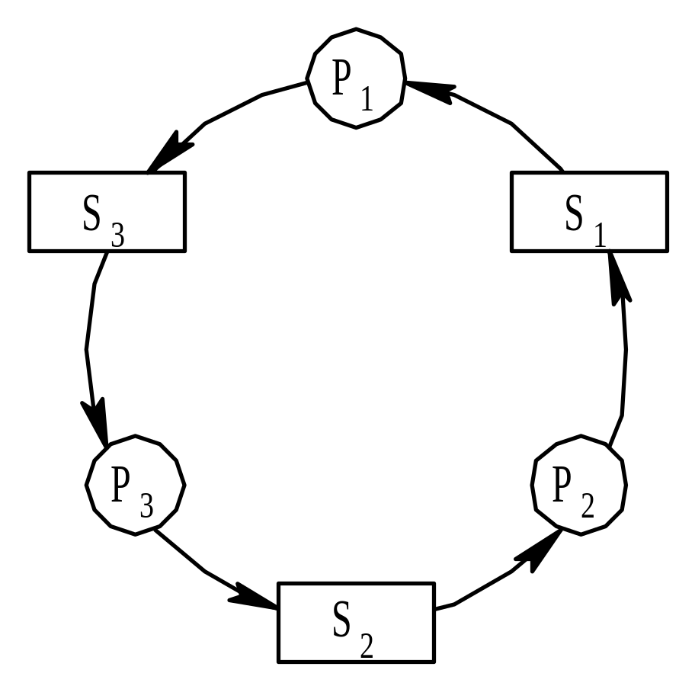
图 3-13 进程之间通信时的死锁
Notes:
上面所说的打印机资源属于可顺序重复使用型资源，称为永久资源。还有一种所谓的临时资源，这是指由一个进程产生，被另一个进程使用，短时间后便无用的资源，故也称为消耗性资源，如硬件中断、信号、消息、缓冲区内的消息等，它也可能引起死锁。例如，SI，S2，S3是临时性资源，进程P1产生消息S1，又要求从P3接收消息S3；进程P3产生消息S3，又要求从进程P2处接收消息S2；进程P2产生消息S2，又要求从P1处接收产生的消息S1。如果消息通信按如下顺序进行：
P1: ···Relese（S1）；Request（S3）； ···
P2: ···Relese（S2）；Request（S1）； ···
P3: ···Relese（S3）；Request（S2）； ···
并不可能发生死锁。但若改成下述的运行顺序：
P1: ···Request（S3）；Relese（S1）；···
P2: ···Request（S1）；Relese（S2）； ···
P3: ···Request（S2）；Relese（S3）； ···
则可能发生死锁。

Slide 64
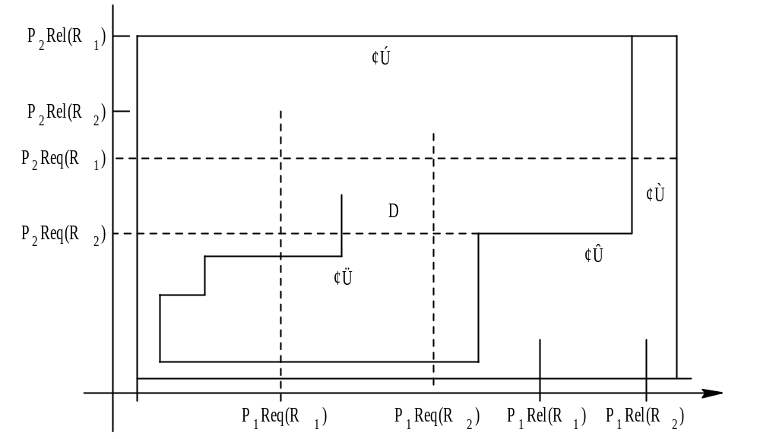
2. 进程推进顺序不当引起死锁
1) 进程推进顺序合法
图 3-14 进程推进顺序对死锁的影响
Notes:
（1）P1 P2
（2）P2 P1
（3）P1.req(R1) P1.req(R2) P2.req(R2) P1.rel(R1) P2.req(R1)
D区域发生死锁

Slide 65
2) 进程推进顺序非法
若并发进程P₁和P₂按曲线④所示的顺序推进，它们将进入不安全区D内。此时P₁保持了资源R₁, P₂保持了资源R₂, 系统处于不安全状态。因为，这时两进程再向前推进，便可能发生死锁。例如，当P₁运行到P₁:Request(R₂)时，将因R₂已被P₂占用而阻塞；当P₂运行到P₂: Request(R₁)时，也将因R₁已被P₁占用而阻塞，于是发生了进程死锁。

Slide 66
3.5.2 产生死锁的必要条件
互斥条件
(2) 请求和保持条件
(3) 不剥夺条件
(4) 环路等待条件
Notes:
1）互斥条件：指进程对所分配到的资源进行排它性使用，即在一段时间内某资源只由一个进程占用。如果此时还有其它进程请求资源，则请求者只能等待，直至占有资源的进程用毕释放。
2）请求和保持条件：指进程已经保持至少一个资源，但又提出了新的资源请求，而该资源已被其它进程占有，此时请求进程阻塞，但又对自己已获得的其它资源保持不放。
3）不剥夺条件：指进程已获得的资源，在未使用完之前，不能被剥夺，只能在使用完时由自己释放。
4）环路等待条件：指在发生死锁时，必然存在一个进程——资源的环形链，即进程集合{P0，P1，P2，···，Pn}中的P0正在等待一个P1占用的资源；P1正在等待P2占用的资源，……，Pn正在等待已被P0占用的资源。

Slide 67
3.5.3 处理死锁的基本方法
预防死锁。
(2) 避免死锁。
(3) 检测死锁。
(4) 解除死锁。
Notes:
所以，在系统设计、进程调度等方面注意如何不让这四个必要条件成立，如何确定资源的合理分配算法，避免进程永久占据系统资源。
此外，也要防止进程在处于等待状态的情况下占用资源,在系统运行过程中，对进程发出的每一个系统能够满足的资源申请进行动态检查，
并根据检查结果决定是否分配资源，若分配后系统可能发生死锁，则不予分配，否则予以分配。因此，对资源的分配要给予合理的规划。

Slide 68
3.6 预防死锁的方法
3.6.1 预防死锁
摒弃“请求和保持”条件
2. 摒弃“不剥夺”条件
3. 摒弃“环路等待”条件
Notes:
理解了死锁的原因，尤其是产生死锁的四个必要条件，就可以最大可能地避免、预防和解除死锁。只要打破四个必要条件之一就能有效预防死锁的发生。
打破互斥条件：改造独占性资源为虚拟资源，大部分资源已无法改造。
打破不可抢占条件：当一进程占有一独占性资源后又申请一独占性资源而无法满足，则退出原占有的资源。
打破占有且申请条件：采用资源预先分配策略，即进程运行前申请全部资源，满足则运行，不然就等待，这样就不会占有且申请。
打破循环等待条件：实现资源有序分配策略，对所有设备实现分类编号，所有进程只能采用按序号递增的形式申请资源。

Slide 69
有序资源分配法
按某种规则对系统中的所有资源统一编号
（例如打印机为1、磁带机为2、磁盘为3），
系统要求申请进程：
1、对它所必须使用的而且属于同一类的所有资源，必须一次申请完；
2、在申请不同类资源时，必须按各类设备的编号依次申请。
例如：进程PA，使用资源的顺序是R1，R2； 进程PB，使用资源的顺序是R2，R1；若采用动态分配有可能形成环路条件，造成死锁。
采用有序资源分配法：R1的编号为1，R2的编号为2；
PA：申请次序应是：R1，R2
PB：申请次序应是：R1，R2
这样就破坏了环路条件，避免了死锁的发生
Notes:
理解了死锁的原因，尤其是产生死锁的四个必要条件，就可以最大可能地避免、预防和解除死锁。只要打破四个必要条件之一就能有效预防死锁的发生。
打破互斥条件：改造独占性资源为虚拟资源，大部分资源已无法改造。
打破不可抢占条件：当一进程占有一独占性资源后又申请一独占性资源而无法满足，则退出原占有的资源。
打破占有且申请条件：采用资源预先分配策略，即进程运行前申请全部资源，满足则运行，不然就等待，这样就不会占有且申请。
打破循环等待条件：实现资源有序分配策略，对所有设备实现分类编号，所有进程只能采用按序号递增的形式申请资源。

Slide 70
银行家算法
避免死锁算法中最有代表性的算法是Dijkstra E.W 于1968年提出的银行家算法
银行家算法顾名思义来源于银行的借贷业务，一定数量的本金要应多个客户的借贷周转，为了防止银行家资金无法周转而倒闭，对每一笔贷款，必须考察其是否能限期归还。
在操作系统中研究资源分配策略时也有类似问题，系统中有限的资源要供多个进程使用，必须保证得到的资源的进程能在有限的时间内归还资源，以供其他进程使用资源。如果资源分配不得到就会发生进程循环等待资源，则进程都无法继续执行下去的死锁现象。

Slide 71
银行家算法
1. 安全状态
在避免死锁的方法中，允许进程动态地申请资源，但系统在进行资源分配之前，应先计算此次资源分配的安全性。若此次分配不会导致系统进入不安全状态，则将资源分配给进程； 否则，令进程等待。
所谓安全状态，是指系统能按某种进程顺序(P₁, P₂, …，P_{n})(称〈P₁, P₂, …, P_{n}〉序列为安全序列)，来为每个进程P_{i}分配其所需资源，直至满足每个进程对资源的最大需求，使每个进程都可顺利地完成。如果系统无法找到这样一个安全序列，则称系统处于不安全状态。
Notes:
把一个进程需要和已占有资源的情况记录在进程控制中，假定进程控制块PCB其中“状态”有就绪态、等待态和完成态。当进程在处于等待态时，表示系统不能满足该进程当前的资源申请。“资源需求总量”表示进程在整个执行过程中总共要申请的资源量。显然，每个进程的资源需求总量不能超过系统拥有的资源总数， 银行算法进行资源分配可以避免死锁。

Slide 72
2. 安全状态之例
我们通过一个例子来说明安全性。假定系统中有三个进程P₁、 P₂和P₃，共有12台磁带机。进程P₁总共要求10台磁带机，P₂和P₃分别要求4台和9台。假设在T₀时刻，进程P₁、P₂和P₃已分别获得5台、2台和2台磁带机，尚有3台空闲未分配，如下表所示：
进 程 | 最 大 需 求 | 已 分 配 | 可 用
P₁ P₂ P₃ | 10 4 9 | 5 2 2 | 3

Slide 73
3. 由安全状态向不安全状态的转换
如果不按照安全序列分配资源，则系统可能会由安全状态进入不安全状态。例如，在T₀时刻以后，P₃又请求1台磁带机，若此时系统把剩余3台中的1台分配给P₃，则系统便进入不安全状态。 因为，此时也无法再找到一个安全序列， 例如，把其余的2台分配给P₂，这样，在P₂完成后只能释放出4台，既不能满足P₁尚需5台的要求，也不能满足P₃尚需6台的要求，致使它们都无法推进到完成，彼此都在等待对方释放资源，即陷入僵局，结果导致死锁。

Slide 74
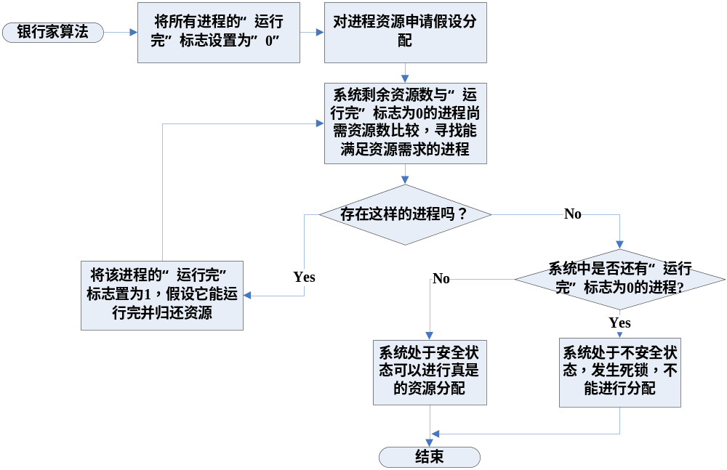

Slide 75
3.6.3 利用银行家算法避免死锁
1. 银行家算法中的数据结构
(1) 可利用资源向量Available。这是一个含有m个元素的数组，其中的每一个元素代表一类可利用的资源数目，其初始值是系统中所配置的该类全部可用资源的数目，其数值随该类资源的分配和回收而动态地改变。如果Available［j］=K，则表示系统中现有R_{j}类资源K个。

Slide 76
(2) 最大需求矩阵Max。这是一个n×m的矩阵，它定义了系统中n个进程中的每一个进程对m类资源的最大需求。如果Max［i,j］=K，则表示进程i需要R_{j}类资源的最大数目为K。
(3) 分配矩阵Allocation。这也是一个n×m的矩阵，它定义了系统中每一类资源当前已分配给每一进程的资源数。如果Allocation［i,j］=K，则表示进程i当前已分得R_{j}类资源的数目为K。
(4) 需求矩阵Need。这也是一个n×m的矩阵，用以表示每一个进程尚需的各类资源数。如果Need［i,j］=K，则表示进程i还需要R_{j}类资源K个，方能完成其任务。
Need［i,j］=Max［i,j］-Allocation［i,j］

Slide 77
2. 银行家算法
设Request_{i}是进程P_{i}的请求向量，如果Request_{i}［j］=K，表示进程P_{i}需要K个R_{j}类型的资源。当P_{i}发出资源请求后，系统按下述步骤进行检查：
(1) 如果Request_{i}［j］≤Need［i,j］，便转向步骤2；否则认为出错，因为它所需要的资源数已超过它所宣布的最大值。
(2) 如果Request_{i}［j］≤Available［j］，便转向步骤(3)；否则， 表示尚无足够资源，P_{i}须等待。

Slide 78
(3) 系统试探着把资源分配给进程P_{i}，并修改下面数据结构中的数值：
  Available［j］∶=Available［j］-Request_{i}［j］;
  Allocation［i,j］∶=Allocation［i,j］+Request_{i}［j］;
  Need［i,j］∶=Need［i,j］-Request_{i}［j］;
(4) 系统执行安全性算法，检查此次资源分配后，系统是否处于安全状态。若安全，才正式将资源分配给进程P_{i}，以完成本次分配；否则， 将本次的试探分配作废，恢复原来的资源分配状态，让进程P_{i}等待。

Slide 79
3. 安全性算法
(1) 设置两个向量：① 工作向量Work: 它表示系统可提供给进程继续运行所需的各类资源数目，它含有m个元素，在执行安全算法开始时，Work∶=Available; ② Finish: 它表示系统是否有足够的资源分配给进程，使之运行完成。开始时先做Finish［i］∶=false; 当有足够资源分配给进程时， 再令Finish［i］∶=true。

Slide 80
(2) 从进程集合中找到一个能满足下述条件的进程：
① Finish［i］=false; ② Need［i,j］≤Work［j］； 若找到， 执行步骤(3)， 否则，执行步骤(4)。
(3) 当进程P_{i}获得资源后，可顺利执行，直至完成，并释放出分配给它的资源，故应执行：
  Work［j］∶= Work［j］+Allocation［i,j］;
  Finish［i］∶= true;
  go to step 2;
(4) 如果所有进程的Finish［i］=true都满足， 则表示系统处于安全状态；否则，系统处于不安全状态。

Slide 81
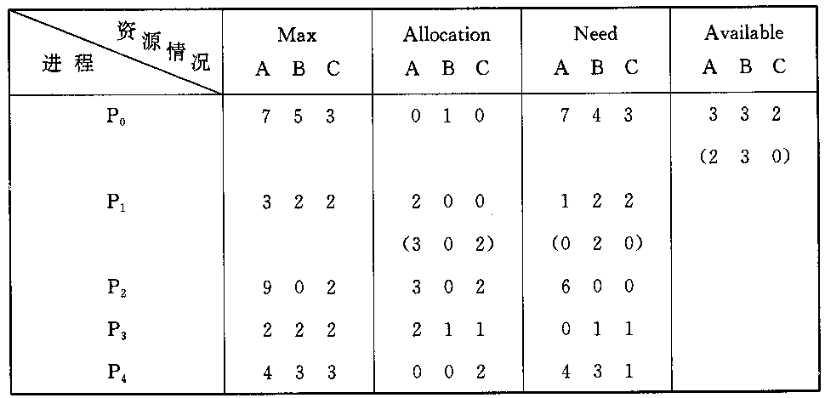
4. 银行家算法之例
假定系统中有五个进程｛P₀, P₁, P₂, P₃, P₄｝和三类资源｛A, B, C｝，各种资源的数量分别为10、5、7，在T₀时刻的资源分配情况如图 3-15 所示。
图 3-15 T₀时刻的资源分配表

Slide 82
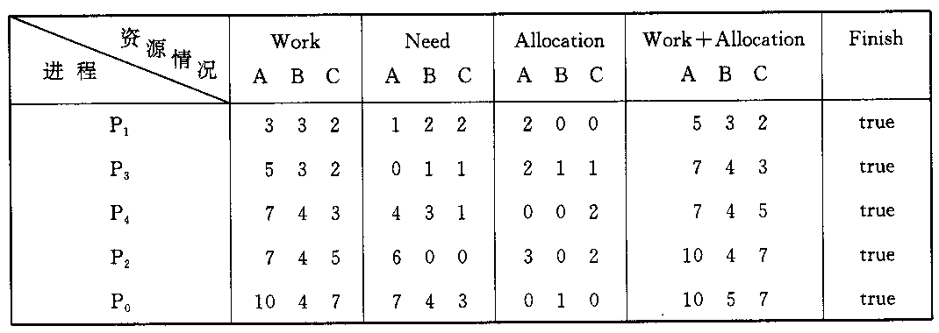
(1) T₀时刻的安全性：
图 3-16 T₀时刻的安全序列

Slide 83
(2) P₁请求资源：P₁发出请求向量Request₁(1，0，2)，系统按银行家算法进行检查：
① Request₁(1, 0, 2)≤Need₁(1, 2, 2)
② Request₁(1, 0, 2)≤Available₁(3, 3, 2)
③ 系统先假定可为P₁分配资源，并修改Available, Allocation₁和Need₁向量，由此形成的资源变化情况如图 3-15 中的圆括号所示。
④ 再利用安全性算法检查此时系统是否安全。

Slide 84
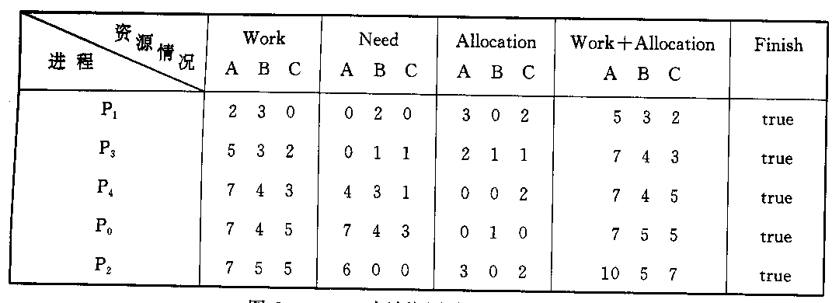
图 3-17 P₁申请资源时的安全性检查

Slide 85

(3) P₄请求资源：P₄发出请求向量Request₄(3，3，0)，系统按银行家算法进行检查：
① Request₄(3, 3, 0)≤Need₄(4, 3, 1);
② Request₄(3, 3, 0) < Available(2, 3, 0)，让P₄等待。 (4) P₀请求资源：P₀发出请求向量Requst₀(0，2，0)，系统按银行家算法进行检查：
① Request₀(0, 2, 0)≤Need0(7, 4, 3);
② Request₀(0, 2, 0)≤Available(2, 3, 0);
③ 系统暂时先假定可为P₀分配资源，并修改有关数据，如图 3-18 所示。

Slide 86
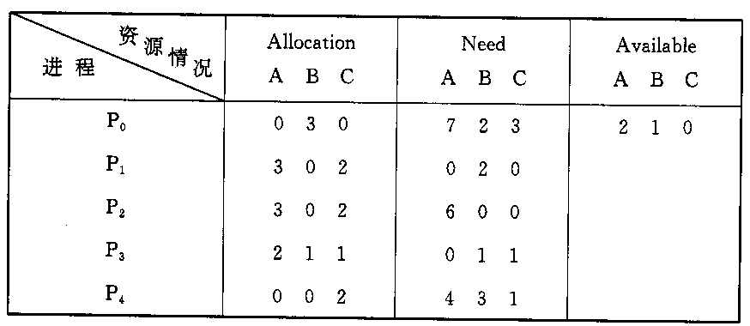
图 3-18 为P₀分配资源后的有关资源数据

Slide 87
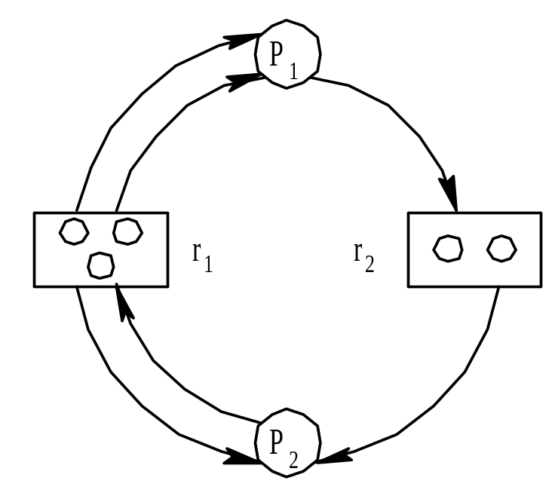
3.7 死锁的检测与解除
3.7.1 死锁的检测
1. 资源分配图(Resource Allocation Graph)
图 3-19 每类资源有多个时的情况

Slide 88
(2) 凡属于E中的一个边e∈E，都连接着P中的一个结点和R中的一个结点，e={p_{i}, r_{j}}是资源请求边，由进程p_{i}指向资源r_{j}， 它表示进程p_{i}请求一个单位的r_{j}资源。e={r_{j}, p_{i}}是资源分配边，由资源r_{j}指向进程p_{i}, 它表示把一个单位的资源r_{j}分配给进程p_{i}。

Slide 89
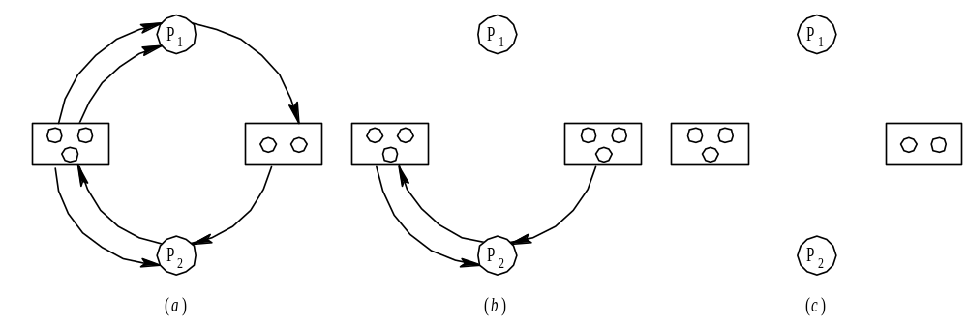
2. 死锁定理
图 3-20 资源分配图的简化

Slide 90
3. 死锁检测中的数据结构
(1) 可利用资源向量Available，它表示了m类资源中每一类资源的可用数目。
(2) 把不占用资源的进程(向量Allocation∶=0)记入L表中， 即L_{i}∪L。
(3) 从进程集合中找到一个Request_{i}≤Work的进程，做如下处理：① 将其资源分配图简化，释放出资源，增加工作向量Work∶=Work+Allocation_{i}。 ② 将它记入L表中。

Slide 91

(4) 若不能把所有进程都记入L表中， 便表明系统状态S的资源分配图是不可完全简化的。 因此，该系统状态将发生死锁。
Work ∶=Available;
L ∶= {L_{i}|Allocation_{i}=0∩Request_{i}=0}
for all L_{i}  L do
begin
for all Request_{i}≤Work do
begin
Work ∶=Work+Allocation_{i};
L_{i}∪L;
end
end
deadlock∶ = (L={p₁, p₂, …, p_{n}});

Slide 92
3.7.2 死锁的解除
剥夺资源。
(2) 撤消进程。
为把系统从死锁状态中解脱出来，所花费的代价可表示为：
R(S)_{min}=min{C_{ui}}+min{C_{uj}}+min{C_{uk}}+…

Slide 93
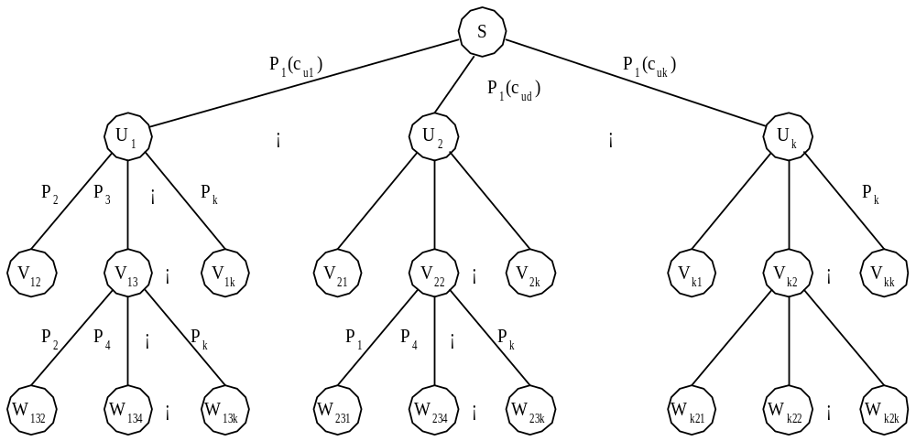
图 3-21 付出代价最小的死锁解除方法

